Slide 1
График неоднозначной ф-ции и его запись *.jpg ,
Диалоги,
Векторные величины
Кнопки
Задача о треугольнике

Slide 2
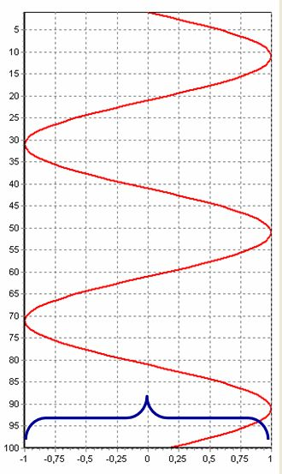
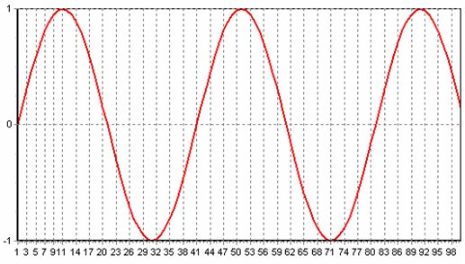
?: Поворот графика на 90°
Y(x)

Slide 3
Тест: Поворот синусоиды
Заполнить массив Mas[i] = Sin(α_{i})
Построить «горизонтальный» график
Построить график повернутый на 90 градусов
Сохранить изображение в формате *.jpg
for i:=1 to 100 do
Mas[i]:=Sin((i-1)*Pi/20);

Slide 4
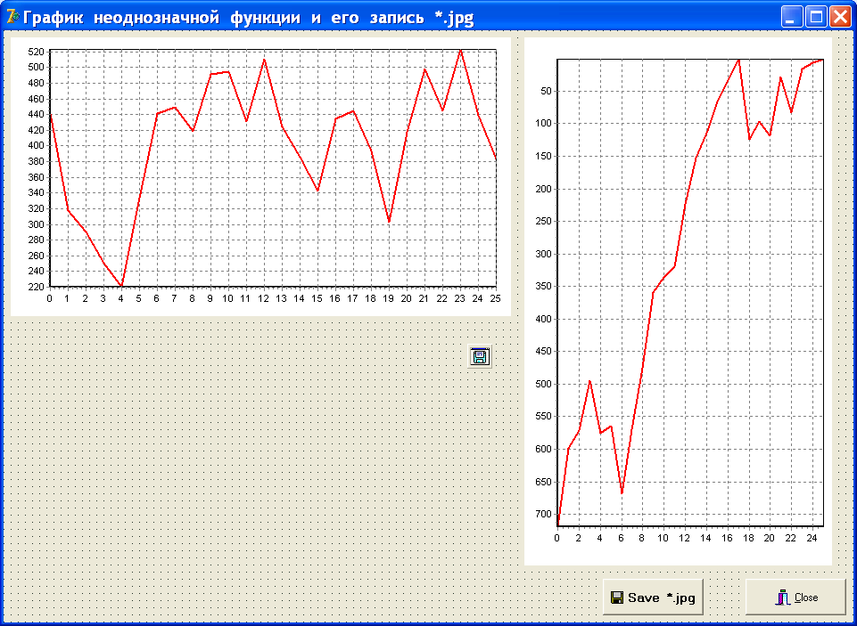
Форма проекта
ИНВЕРТИРОВАНО
(но ф-ция
ОДНОЗНАЧНАЯ)
TSaveDialog
TSpeedButton

Slide 5
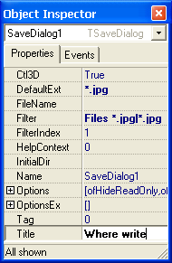
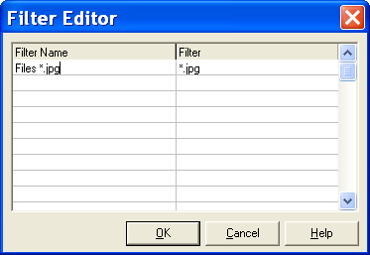
TSaveDialog (Dialogs)
СВОЙСТВА
DefaultExt
Filter…
Title

Slide 6
Диалог выбора места записи
procedure TForm1.SpeedButton1Click(Sender: TObject);
var n_f,st:string;
MyBitmap:TBitmap;
MyJPEG:TJPEGImage;
begin
SaveDialog1.InitialDir:=ExtractFilePath(Application.ExeName);
Chart2.CopyToClipboardBitmap;
if SaveDialog1.Execute then Begin
n_f:= SaveDialog1.FileName;
MyBitmap:=TBitmap.Create;
MyBitmap.LoadFromClipboardFormat
(cf_BitMap,ClipBoard.GetAsHandle(cf_Bitmap),0);
Uses JPEG;
Подключить!
ВЫПОЛНЕНИЕ
ДИАЛОГА

Slide 7
Выполнение диалога
MyJPEG := TJPEGImage.Create;
// Convert the bitmap to a JPG
MyJPEG.Assign(MyBitmap);
// Save the JPG
MyJPEG.SaveToFile(n_f);
st:=ExtractFileName(n_f);
st:='_'+st;
MyJPEG.Free;
ShowMessage('Save as ' + st);
MyBitmap.Free;
end;
end;

Slide 8
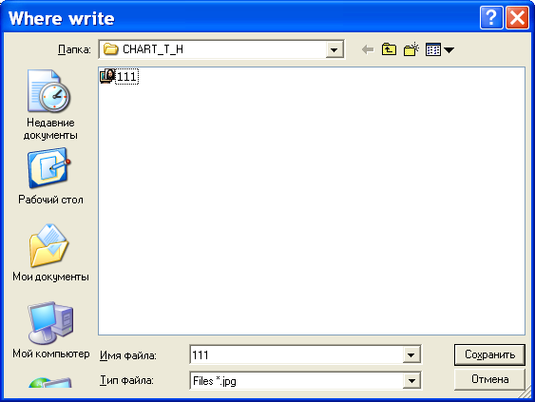
Форма диалога
Действие фильтра
!

Slide 9
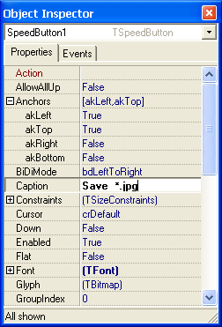
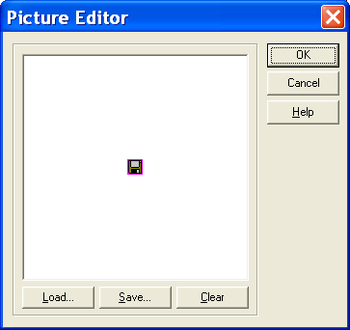
TSpeedButton (Additional)
СВОЙСТВА
Caption
Font
Glyph…

Slide 10
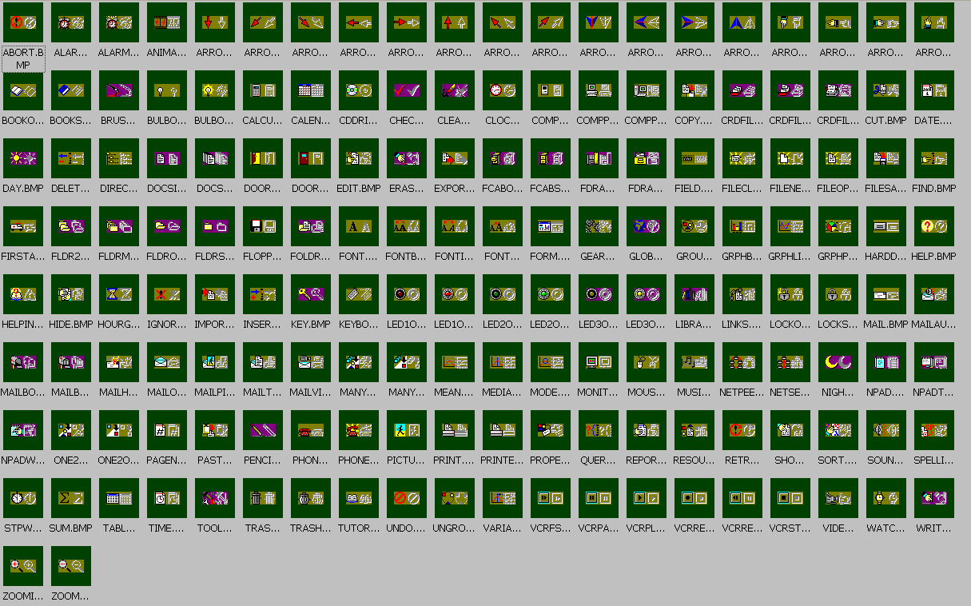
Рисунки кнопок
Program Files\Common Files\Borland Shared\Images\Buttons\*.*

Slide 11
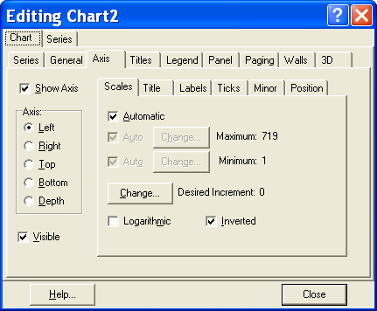
Инвертирование оси Y
!

Slide 12
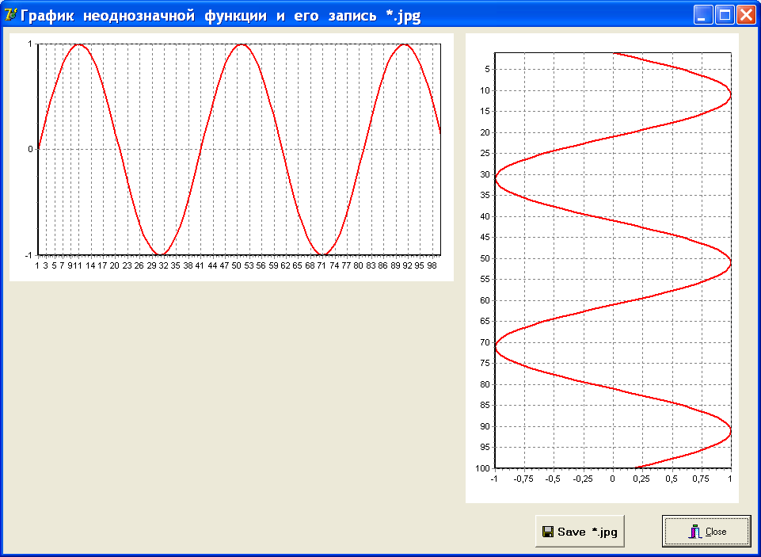
Результат выполнения
ШАГ 0.25 ?

Slide 13
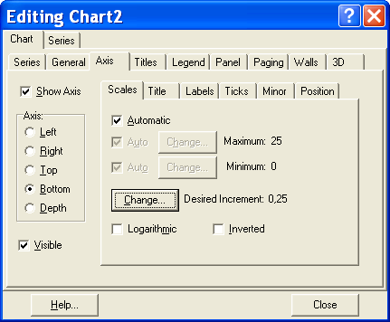
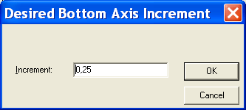
Настройка шага оси X

Slide 14
Процедура построения
procedure TForm1.FormCreate(Sender: TObject);
var i:integer;
Begin FillMas;
Series1.Clear; Series2.Clear;
for i:=1 to 100 do begin
Series1.Add(Mas[i],IntToStr(i));
Series2.AddXY(Mas[i],i);
end;
with Series2 do begin
YValues.Order:=loAscending;
YValues.Sort;
Repaint;
end;
end;
Сортировка
неоднозначной функции
ЗАЧЕМ?

Slide 15
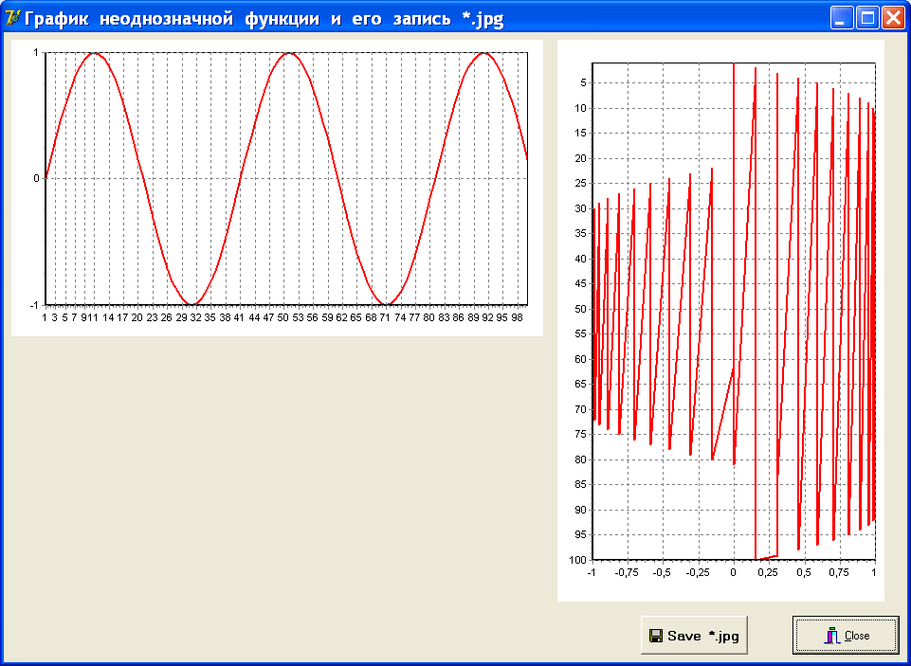
Выполнение без сортировки

Slide 16
Результат выполнения

Slide 17
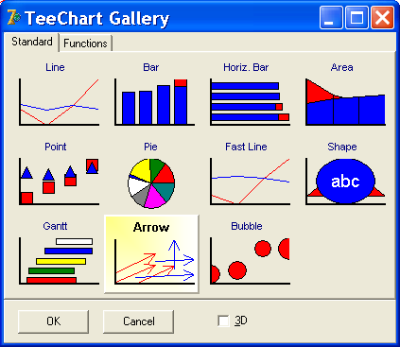
Векторные величины?
Модуль (Modul), угол (Ugol), составляющие (U, V)
Modul
V
Ugol
U
ВЕКТОРЫ

Slide 18
Demo: ChartArrows
Создать N случайных векторов
Отобразить последовательность векторов на графике
Построить прогрессивный вектор
Построить средний вектор
Параметры среднего вектора отобразить в компоненте StatusBar

Slide 19
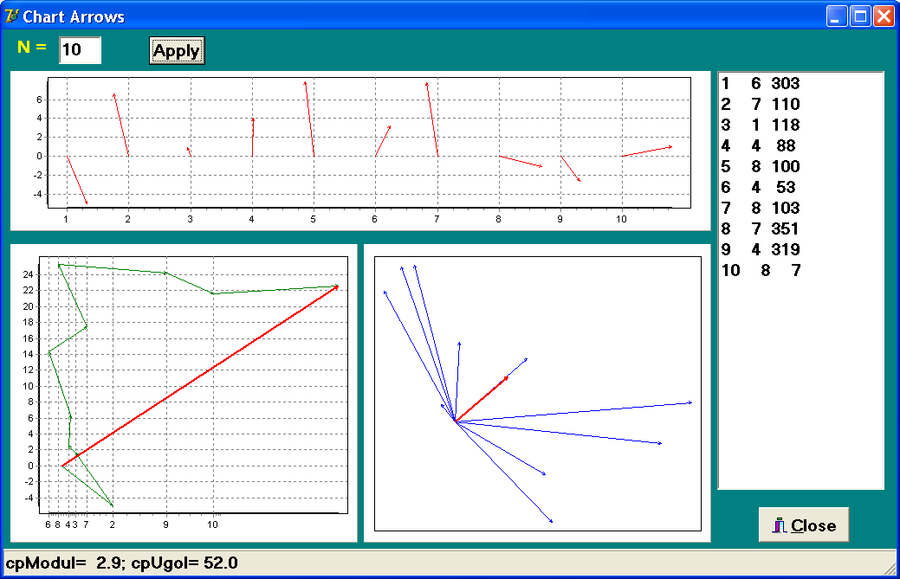
Пример работы приложения

Slide 20
Фрагмент текста
Series1.Clear; // ГОДОГРАФ
rU :=0; rV :=0;
for i:=1 to KolMD do Begin
xU := MasMD[i,1];
yV := MasMD[i,2];
Series1.AddArrow(rU,rV,rU + xU,rV + yV,'0');
rU := rU + xU; rV := rV + yV;
End;
ArrowSeries1.Clear; // "Ёжик"
rU :=Chart6.Width div 2; rV := rU;
for i:=1 to KolMD do Begin
xU := MasMD[i,1];
yV := MasMD[i,2];
ArrowSeries1.AddArrow(rU,rV,rU + xU,rV + yV,'0');
End;

Slide 21
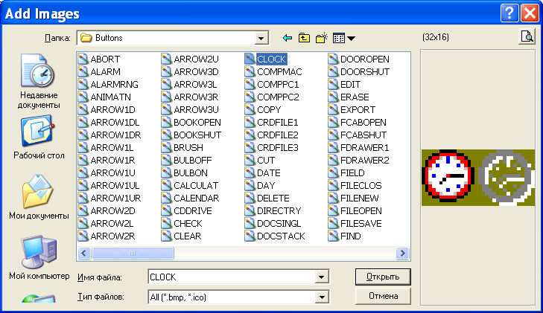
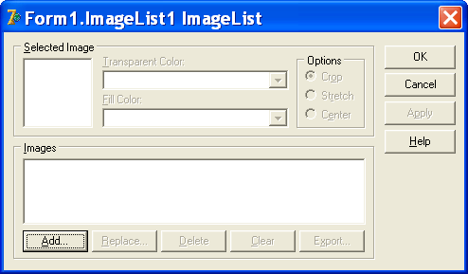
Кнопки ToolBar (Win32)
Панель располагается СВЕРХУ (Формы, панели) [Св-во Align]
Кнопки добавляются контекстным меню (RClick)
пунктом New Button
Рисунки кнопок - из компонента ImageList (Win32)
Добавление рисунков в список:
контекстным пунктом ImageList Editor…

Slide 22
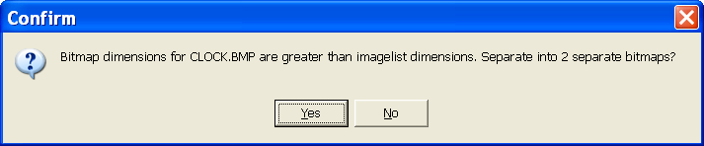
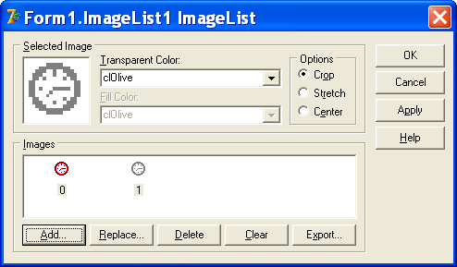
Разделение рисунка
УДАЛИТЬ!

Slide 23
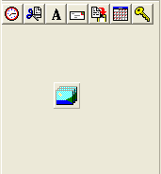
Заполненная панель
СВЯЗАТЬ СВОЙСТВОМ
ToolBar1.Images ->>
ImageList1

Slide 24
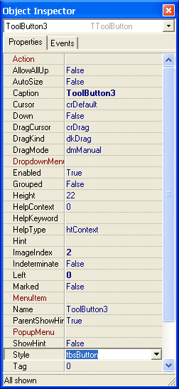
Свойства кнопок
AllowAllUp
Down
Grouped
ImageIndex
Style tbsButton
tbsCheck
…
tbsSeparator
Обычная кнопка
Залипающая
кнопка
пропуск

Slide 25
Графика в Delphi

Slide 26
Графические примитивы
ПОЛОТНО CANVAS
КАРАНДАШ PEN
КИСТЬ BRUSH
ТОЧКА PIXELS[x,y]
ЛИНИЯ MoveTo(x1,y1); LineTo(x2,y2);
ПРЯМОУГОЛЬНИК RECTANGLE(x1,y1,x2,y2)
ЭЛЛИПС ELLIPSE(x1,y1,x2,y2);
МНОГОУГОЛЬНИК POLYLINE
ПОЛИГОН POLIGON
ДУГА ARC
СЕКТОР PIE
ХОРДА CHORD

Slide 27
Цвет
clBlack = TColor($000000);
clMaroon = TColor($000080);
clGreen = TColor($008000);
clOlive = TColor($008080);
clNavy = TColor($800000);
clPurple = TColor($800080);
clTeal = TColor($808000);
clGray = TColor($808080);
clSilver = TColor($C0C0C0);
clRed = TColor($0000FF);
clLime = TColor($00FF00);
clYellow = TColor($00FFFF);
clBlue = TColor($FF0000);
clFuchsia = TColor($FF00FF);
clAqua = TColor($FFFF00);
clLtGray = TColor($C0C0C0);
clDkGray = TColor($808080);
clWhite = TColor($FFFFFF);
Или ЦВЕТ (:TColor) := RGB(B,G,R);
Ex: cl :=RGB($FF,0,0); //clBlue

Slide 28
Стили карандаша
psSolid, psDash, psDot, psDashDot, psDashDotDot, psClear, psInsideFrame
psSolid Сплошная
psDash Пунктир
psDot Точечная
psDashDot Пунктир с точками
psDashDotDot Пунктир с точкой точкой
psClear Прозрачная линия
psInsideFrame Сплошная внутри другой

Slide 29
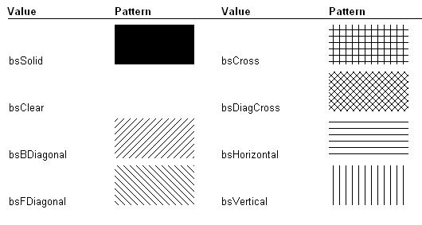
Стили кисти
(bsSolid, bsClear, bsHorizontal, bsVertical, bsFDiagonal,
bsBDiagonal, bsCross, bsDiagCross)

Slide 30
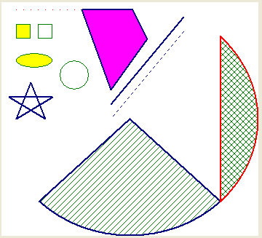
Результат построений
DEMO: GRAF_PRIM

Slide 31
Программа построения
СОБЫТИЕ Form.OnPaint
procedure TForm1.FormPaint(Sender: TObject);
var i,r,xc,yc:integer;
Rec: TRect;
begin
with PaintBox1, Canvas do begin
Brush.Color:=clWhite;
FillRect(ClientRect);
СИНТАКСИС (,)
Позволяет обращаться
или CANVAS, или PaintBox

Slide 32
Программа построений (2)
//ТОЧКИ
for i:=1 to 10 do
Pixels[10+i*10,10]:=clRed;
//ЛИНИЯ
pen.Color:=clNavy;Pen.Width:=2;
MoveTo(250,20);LineTo(150,140);
Pen.Style:=psDot; Pen.Width:=1;
MoveTo(250,40);LineTo(150,160);
//ПРЯМОУГОЛЬНИК
pen.Color:=clGreen; Pen.Style:=psSolid;
Brush.Color:=clYellow;
Rectangle(20,30,40,50);
//«ПРОЗРАЧНЫЙ" ПРЯМОУГОЛЬНИК
Brush.Style:=bsClear;
Rectangle(50,30,70,50);
ОБРАТИМАЯ!
Цвет точки (:TColor)
:= Pixels[x,y];

Slide 33
Программа построений (3)
//ЭЛЛИПС
Brush.Style:=bsSolid; Brush.Color:=clYellow;
Ellipse(20,70,70,90);
//ОКРУЖНОСТЬ
Brush.Style:=bsClear;
R:=20; xc:=100;yc:=100;
Ellipse(xc-r,yc-r,xc+r,yc+r);
//МНОГОУГОЛЬНИК
Pen.Color:=clNavy; pen.Width:=2;
Polyline([Point(40, 110), Point(20, 160), Point(70, 130),
Point(10, 130), Point(60, 160), Point(40, 110)]);
//ПОЛИГОН
Brush.Color:=clFuchsia;
Polygon([Point(110, 10), Point(180, 10),
Point(200, 50), Point(150, 120)]);

Slide 34
Программа построений (4)
//ДУГА
Rec := ClientRect;
Arc(Rec.Left, Rec.Top, Rec.Right, Rec.Bottom,
Rec.Right, Rec.Bottom, Rec.Right, Rec.Top);
//СЕКТОР
Brush.Style:=bsBDiagonal;//bsDiagCross;
Brush.Color:=clGreen;
Pie(Rec.Left, Rec.Top, Rec.Right, Rec.Bottom,
Rec.Left, Rec.Bottom, Rec.Right, Rec.Bottom);
// ХОРДА
Pen.Color:=clRed; Brush.Style:=bsDiagCross;
Chord(Rec.Left, Rec.Top, Rec.Right, Rec.Bottom,
Rec.Right, Rec.Bottom, Rec.Right, Rec.Top);
end;//with
end;

Slide 35
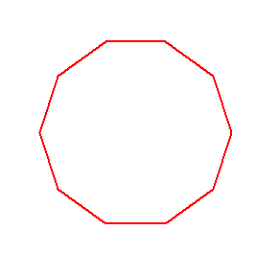
Параметры - точки
СПИСОК ТОЧЕК:
Polyline([Point(40, 110), Point(20, 160), Point(70, 130),
Point(10, 130), Point(60, 160), Point(40, 110)]);
МАССИВ ТОЧЕК:
MasTT:array[1..11]of TPoint; //Windows
ЗАПОЛНЕНИЕ:
for i:=1 to 11 do begin
x:=round(100*Cos((i-1)*Pi/5))+150;
y:=round(100*Sin((i-1)*Pi/5))+150;
MasTT[i]:=Point(x,y);
end;
ПОСТРОЕНИЕ:
Pen.Color:=clRed; pen.Width:=2;
Polyline(Slice(MasTT,11));

Slide 36

MOUSE
Move
Click
Down
Up
-------------------
+ Wheel
Left or Right

Slide 37
События Mouse
procedure TfrMain.PaintBox1MouseMove(Sender: TObject; Shift: TShiftState; X, Y: Integer);
procedure TfrMain.PaintBox1Click(Sender: TObject);
procedure TfrMain.PaintBox1MouseDown(Sender: TObject; Button: TMouseButton; Shift: TShiftState; X, Y: Integer);
procedure TfrMain.FormMouseUp(Sender: TObject;
Button: TMouseButton; Shift: TShiftState; X, Y: Integer);
КНОПКИ: TMouseButton = (mbLeft, mbRight, mbMiddle);
КООРДИНАТЫ: X, Y: Integer;
ДОПОЛНИТЕЛЬНО:
TShiftState = set of (ssShift, ssAlt, ssCtrl, ssLeft, ssRight, ssMiddle, ssDouble);

Slide 38
Проект: Решение треугольника
На полотне поставить точки
Выбрать из списка точек 3 шт.
Провести построение по заданию
Выбранные точки СОХРАНИТЬ/ПРОЧЕСТЬ из файла
При постановке точек показывать текущие координаты
Оформить проект по общим требованиям
Вычисления проводить с НОРМИРОВАННЫМИ (real) КООРДИНАТАМИ,
а не с целыми координатами – параметрами точек
ПРИ ПОСТРОЕНИИ обеспечить масштабирование с сохранением угловых параметров

Slide 39
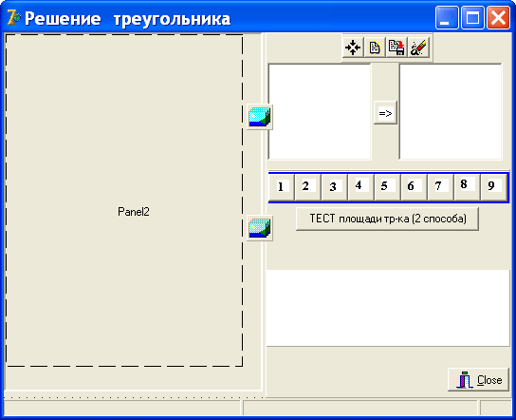
~ ИНТЕРФЕЙС
КОМПОНЕНТЫ
Форма (меню…)
Панели
(ToolBar)²
PaintBox
StatusBar
BitBtn (Close)

Slide 40
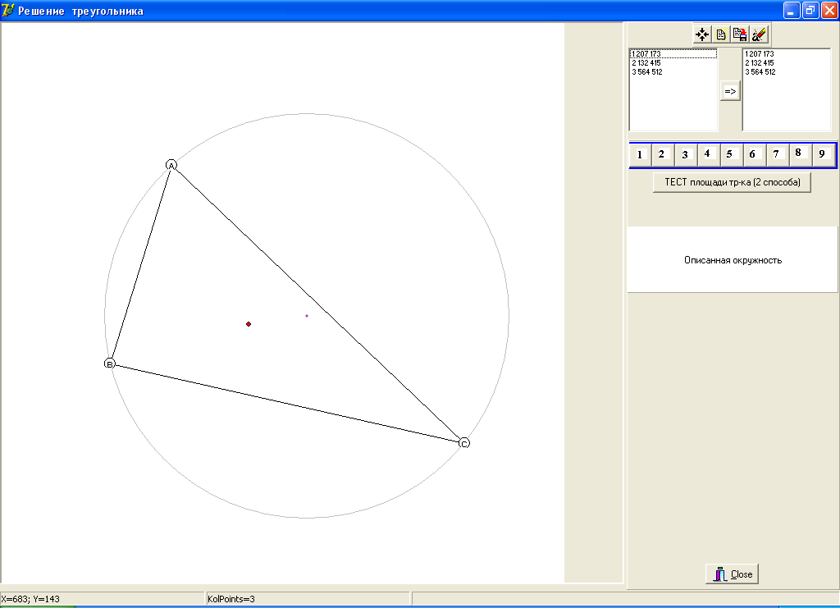
ВЫПОЛНЕНИЕ
Выбор
3-х из списка
Условие задачи
Последние координаты
Mouse

Slide 41
Текущие координаты
procedure TfrMain.PaintBox1MouseMove(Sender: TObject; Shift: TShiftState; X, Y: Integer);
begin
StatusBar1.Panels[0].Text := 'X='+InttoStr(X)+
'; Y='+InttoStr(Y);
end;

Slide 42
Постановка точек
procedure TfrMain.PaintBox1MouseDown(Sender: TObject; Button: TMouseButton; Shift: TShiftState; X, Y: Integer);
var rX,rY:real; LX,LY:integer;
begin
if ToolButton1.Down and(Button=mbLeft)then BEGIN
LX:=PaintBox1.Width;LY:= PaintBox1.Height;
Inc(k); //СЧЁТЧИК
ListBox1.Items.Add(IntToStr(k)+' '+InttoStr(X)+' '+InttoStr(Y));
rX:=X/LX; rY:=1-Y/LY;
mas[k].X:=rX; mas[k].Y:=rY;//МАССИВ НОРМИРОВАННЫХ КООРД-Т
with PaintBox1.Canvas do begin
Brush.Color:=clAqua; Pen.Color:= clNavy;
Ellipse(X-2,Y-2,X+2,Y+2); //ТОЧКИ НА ПОЛОТНО
end;
END

Slide 43
Построение точек из массива
else
if ToolButton1.Down and(Button=mbRight)then BEGIN
ToolButton1.Down:=FALSE;
KolPoints:=k;
StatusBar1.Panels[1].Text:=
'KolPoints='+InttoStr(KolPoints);
Refresh;
END else Refresh;
end;

Slide 44
Отбор точек
Пометить строчки левого списка
Нажать кнопку переноса в правый список
Свойство множественного выбора:
MultiSelect ->> TRUE
procedure TfrMain.SpeedButton1Click(Sender: TObject);
var i,k:integer;
begin if ListBox1.Items.Count<2 then Exit; //МАЛО ТОЧЕК
ListBox2.Clear; k:= ListBox1.Items.Count-1;
if ListBox1.SelCount=0 then begin
SelK:=k+1; //ПЕРЕНОС БЕЗ ВЫБОРА
for i:=0 to k do begin
ListBox2.Items.Add(ListBox1.Items[i]);
SelMas[i+1]:=Mas[i+1];
end;
end

Slide 45
Отбор точек (2)
else begin
//ЦИКЛ ВЫБОРА ПОМЕЧЕННЫХ
for i:=0 to k do
if ListBox1.Selected[i] then begin
Inc(SelK);
ListBox2.Items.Add(ListBox1.Items[i]);
SelMas[SelK]:=Mas[i+1];
end;
end;//if
Refresh; //ПОСТРОЕНИЕ ОСТАВЛЕННЫХ ТОЧЕК
end;

Slide 46
Построение исходных тт.
procedure TfrMain.FormPaint(Sender: TObject);
begin
with PaintBox1, Canvas do begin
Brush.Color:=clWhite;//clNavy;
FillRect(ClientRect);
if KolPoints>0 then
DrawPoints(Canvas,Mas,K,Width,Height,0,Height,
clBlack(*Yellow*));
ПРОЦЕДУРА
РАБОЧЕГО
МОДУЛЯ

Slide 47
Процедура построения
procedure DrawPoints(TargetCanvas:TCanvas;Mas:tMas;K:integer;
SX,SY,u0,v0:integer;Color:TColor);
var i,u1,v1,u2,v2:integer; cx,cy:real;
begin
with TargetCanvas do BEGIN
Brush.Color:=Color;
cx:=SX;cy:=SY;
for i:=1 to K do begin
u1:= u0+round(mas[i].X*cx);
v1:= v0-round(mas[i].Y*cy);
Ellipse(u1-4,v1-4,u1+4,v1+4);
end;
END;//with
end;
Массив нормированных
tRec=record X,Y:real end;
tMas=array[1..NNN]of tRec;
Mas : TMas;

Slide 48
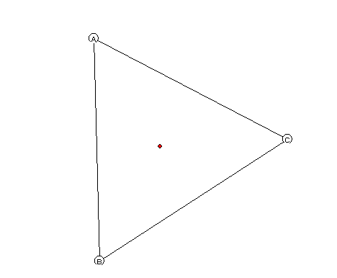
Построение отобранных тт.
ДОПОЛНЕНИЕ СОБЫТИЯ FormOnPaint
if SelK>0 then
DrawTRG(Canvas,Width,Height,0,Height);

Slide 49
Процедура построения треугольника
procedure DrawTRG(TargetCanvas:TCanvas; SX,SY,u0,v0:integer);
var i,j,u1,v1,u2,v2:integer; cx,cy:real;
begin
with TargetCanvas do BEGIN
Pen.Color:=clBlack;(*Aqua*); cx:=SX;cy:=SY;
Font.Color:=clBlack; Font.Name:='Small Fonts';
Font.Size:=7; Brush.Color:=clWhite;
for i:=1 to 3 do begin
u1:= u0+round(Selmas[i].X*cx);
v1:= v0-round(Selmas[i].Y*cy);
j:=i+1;if j>3 then j:=1;
u2:= u0+round(Selmas[j].X*cx);
v2:= v0-round(Selmas[j].Y*cy);
MoveTo(u1,v1);LineTo(u2,v2);
end;

Slide 50
Процедура построения треугольника (2)
Xc:=0;Yc:=0;
for i:=1 to 3 do begin
u1:= u0+round(Selmas[i].X*cx);
v1:= v0-round(Selmas[i].Y*cy);
Xc:=Xc+Selmas[i].X / 3;
Yc:=Yc+Selmas[i].Y / 3;
Ellipse(u1-7,v1-7,u1+7,v1+7); //ВЕРШИНА
TextOut(u1-4,v1-4,chr(Ord('A')+i-1)); // A, B, C
end;
Brush.Color:=clRed;
u1:= u0+round(Xc*cx);
v1:= v0-round(Yc*cy);
Ellipse(u1-3,v1-3,u1+3,v1+3); //ЦЕНТРАЛЬНАЯ Т.
END;//with
end;

Slide 51
Алгоритмы решения (1)
Type
tRec=record X,Y:real end;
tMas=array[1..NNN]of tRec;
tMatrix=array[0..1,0..1] of real;
Var Mas:tMas; Matrix :tMatrix;
Использовать матрицу поворота
sX:=sin(x);cX:=cos(x);
M[0,0]:=cX; M[0,1]:=-sX;
M[1,0]:=sX; M[1,1]:=cX;

Slide 52
Алгоритмы решения (2)
т. Косинуса
FindAlphaA(P1,P2,P3:TRec;var Alpha:real);
var b,c,a2,b2,c2,CA:real;
begin
a2:=SQR(P2.X-P3.X)+SQR(P2.Y-P3.Y);
b2:=SQR(P1.X-P3.X)+SQR(P1.Y-P3.Y);
c2:=SQR(P1.X-P2.X)+SQR(P1.Y-P2.Y);
b:=SQRT(b2); c:=SQRT(c2);
CA:=(b2+c2-a2)/2/b/c;
Alpha:=Arccos(CA);

Slide 53
Алгоритмы решения (3)
ПРЕОБРАЗОВАНИЕ КООРДИНАТ ТОЧКИ
ApplyMatToPoint(PointIn:TRec; var PointOut: TRec; mat:tMatrix; Xc,Yc:real);
var x,y:real;
begin
x:=((pointIn.x-Xc)*mat[0,0])+((PointIn.y-Yc)*mat[0,1]);
y:=((pointIn.x-Xc)*mat[1,0])+((PointIn.y-Yc)*mat[1,1]);
PointOut.x:=x+Xc; PointOut.y:=y+Yc;

Slide 54
Алгоритмы решения (4)
ТОЧКА ПЕРЕСЕЧЕНИЯ ДВУХ ПРЯМЫХ
FindCross(P1,P2,P3,P4:TRec;var Xr,Yr:real);
var D1,D2,D3,Lam,Xa,Xb1,Xb,Xc,Ya,Yb1,Yb,Yc,rr:real;
begin
Xa:=P1.X;Xb1:=P2.X;Ya:=P1.Y;Yb1:=P2.Y;// A'B'
Xb:=P3.X;Xc:=P4.X; Yb:=P3.Y;Yc:=P4.Y; // BC
D1:=Ya-Yb1;D2:=Xb1-Xa;D3:=Xa*Yb1-Xb1*Ya;
rr:= D1*(Xc-Xb)+D2*(Yc-Yb);
if rr=0 then begin
Xr:=Xc;Yr:=Ya;
end else begin
Lam:=-(D3+Xb*D1+Yb*D2)/rr;
Xr:=Xb+Lam*(Xc-Xb); Yr:=Yb+Lam*(Yc-Yb);
end;

Slide 55
Алгоритмы решения (5)
//Поворот на 30 градусов треугольника
flOutAB:=FALSE;
Alpha:=30*Pi/180;
matrixRotate(Matrix,Alpha);
for i:=1 to 3 do
ApplyMatToPoint(Selmas[i],OutMas[i],Matrix,Xc,Yc);
flOutPoints:=TRUE;

Slide 56
Алгоритмы решения (6)
//Поворот АВ на 30 градусов относительно т. А
flOutPoints:=FALSE;
Alpha:=30*Pi/180;
matrixRotate(Matrix,Alpha);
Xc:= Selmas[1].X;
Yc:= Selmas[1].Y;
for i:=1 to 2 do
ApplyMatToPoint(Selmas[i],OutMas[i],Matrix,Xc,Yc);
FindCross(OutMas[1],OutMas[2],SelMas[2],SelMas[3],Xr,Yr);
flOutAB:=TRUE;

Slide 57
Алгоритмы решения (7)
//Сдвиг стороны треугольника(параллелограмм)
flOutPoints:=FALSE;
OutMas[1]:=SelMas[1];// A -> B
OutMas[2].X:=SelMas[3].X+SelMas[2].X-SelMas[1].X;
OutMas[2].Y:=SelMas[3].Y+SelMas[2].Y-SelMas[1].Y;
Xr:= OutMas[2].X; Yr:= OutMas[2].Y;
flOutAB:=TRUE;

Slide 58
Алгоритмы решения (8)
//Высота из т.С (т. Косинусов)
// Угол вершины А
FindAlphaA(Selmas[1],Selmas[2],Selmas[3],Alpha); Alpha:=Pi/2-Alpha;// Угол поворота СА
matrixRotate(Matrix,Alpha);
Xc:= Selmas[3].X; Yc:= Selmas[3].Y;//Вокруг С!
ApplyMatToPoint(Selmas[1],OutMas[1],Matrix,Xc,Yc);
ApplyMatToPoint(Selmas[3],OutMas[2],Matrix,Xc,Yc);
FindCross(OutMas[1],OutMas[2],SelMas[1],SelMas[2],Xr,Yr);
flOutAB:=TRUE;

Slide 59
Алгоритмы решения (9)
//Описанная окружность
matrixRotate(Matrix,Pi/2);
Xc:=(Selmas[1].X+Selmas[2].X)/2;
Yc:=(Selmas[1].Y+Selmas[2].Y)/2;
ApplyMatToPoint(Selmas[1],OutMas[1],Matrix,Xc,Yc); //A'
ApplyMatToPoint(Selmas[2],OutMas[2],Matrix,Xc,Yc); //B'
Xc:=(Selmas[1].X+Selmas[3].X)/2;
Yc:=(Selmas[1].Y+Selmas[3].Y)/2;
ApplyMatToPoint(Selmas[3],OutMas[3],Matrix,Xc,Yc); //C'
ApplyMatToPoint(Selmas[1],OutMas[4],Matrix,Xc,Yc); //A'
FindCross(OutMas[1],OutMas[2],OutMas[3],OutMas[4],Xo,Yo);
RMax:= SQRT(SQR(Selmas[1].X-Xo)+SQR(Selmas[1].Y-Yo));
Panel4.Caption:='Описанная окружность';
flRmax:=TRUE;

Slide 60
Алгоритмы решения (10)
//Вписанная окружность
FindAlphaA(Selmas[1],Selmas[2],Selmas[3],UgA);// Угол вершины А
Alpha:=UgA/2;// Угол поворота АB
matrixRotate(Matrix,Alpha);
Xc:= Selmas[1].X; Yc:= Selmas[1].Y;//Вокруг A!
OutMas[1]:=Selmas[1];//A'
ApplyMatToPoint(Selmas[2],OutMas[2],Matrix,Xc,Yc); //B'
FindAlphaA(Selmas[3],Selmas[1],Selmas[2],UgC);// Угол вершины C
Alpha:=UgC/2;// Угол поворота CA
matrixRotate(Matrix,Alpha);
Xc:= Selmas[3].X; Yc:= Selmas[3].Y;//Вокруг C!
ApplyMatToPoint(Selmas[1],OutMas[3],Matrix,Xc,Yc);//A'
OutMas[4]:=Selmas[3]; //C'
FindCross(OutMas[1],OutMas[2],OutMas[3],OutMas[4],Xo,Yo);

Slide 61
Алгоритмы решения (11)
ВПИСАННАЯ ОКРУЖНОСТЬ (окончание)
Po.X:=Xo; Po.Y:=Yo; Xc:=Xo;Yc:=Yo;
Alpha:=-(Pi/2-UgA/2);
matrixRotate(Matrix,Alpha);
ApplyMatToPoint(Selmas[1],OutMas[2],Matrix,Xc,Yc); //A'
OutMas[1]:=Po;
FindCross(OutMas[1],OutMas[2],Selmas[1],SelMas[3],Xp,Yp);
Rmin:=SQRT(SQR(Xp-Xo)+SQR(Yp-Yo));
flRmin:=TRUE;

Slide 62
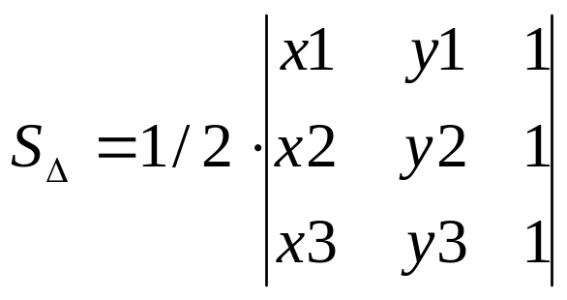
Алгоритмы решения (12)
//Тест площади тр-ка по ф. |p2-p1; p3-p1|
p1:=SelMas[1]; p2:=SelMas[2]; p3:=SelMas[3];
a.x:=p2.X - p1.X; a.y:=p2.y - p1.y;
b.x:= p3.X - p1.X; b.y:=p3.y - p1.y;
SS2:=a.x*b.y-b.x*a.y; // разделить на 2
ОБЫЧНЫЙ СПОСОБ:
// OLD method with determinate
x1:=p1.X; x2:=p2.X; x3:=p3.X;
y1:=p1.y; y2:=p2.y; y3:=p3.y;
SS1:=x1*y2+x2*y3+x3*y1
-x1*y3-x2*y1-x3*y2; // разделить на 2

Slide 63
Практика
Главная форма содержит Гл.меню, Панель инструментов, …
Панель инструментов содержит "залипающую" кнопку постановки точек, кнопку очистки поля и кнопку результирующего построения.
Главное меню - File: Сохранить набор точек в файле
Прочесть набор точек из файла
___________________________
ВЫХОД
Help: Условие
Автор

Slide 64
УСЛОВИЯ
1. АВС - вершины треугольника. Провести высоту из вершины В. Вписать окружность в меньший из двух образовавшихся треугольников.
2. АВС - вершины треугольника. Провести медиану стороны АВ. Провести линию параллельную медиане через вершину В.
3. АВС - вершины треугольника. Если угол В острый, то нарисовать вписанную окружность. Если угол В тупой, то - описанную окружность и 2 касательных, параллельных стороне АС.
4. АВС - вершины треугольника. Провести биссектрису большего угла. Вписать окружности в полученные треугольники и на линии, соединяющей их центры, построить квадрат.
5. АВС - вершины треугольника. Построить дополнительно прямоугольный тр-к, гипотенуза которого - большая сторона исходного тр-ка, а один катет - меньшая сторона.
6. АВС - вершины треугольника. Построить в большем угле тр-ка луч под углом 30 градусов и вписать окружность в образовавшийся тр-к.
7. АВС - вершины треугольника. Описать окружность и провести диаметр перпендикулярный большей стороне треугольника.

Slide 65
8. АВС - вершины треугольника. Построить вписанную окружность. Построить 3 окружности с центрами в вершинах тр-ка, касающихся вписанной окружности.
9. АВС - вершины треугольника. Через центр тяжести тр-ка провести прямую параллельную стороне АВ и вписать окружность в образовавшийся тр-к.
10. АВС - вершины треугольника. D точка вне его в створе угла В.
Провести прямую ВD и построить вписанные окружности в образовавшиеся треугольники.
11. АВС - вершины треугольника. Провести среднюю линию параллельную АВ. Опустить перпендикуляры из концов средней линии на сторону АВ. Построить окружности с центрами в точках оснований перпендикуляров и проходящие через вершину С.
12. АВС - вершины треугольника. Построить квадрат со стороной равной высоте, опущенной из вершины В.
13. АВС - вершины треугольника. Построить квадрат со стороной равной большей стороне.
14. АВС - вершины треугольника. Построить окружность, диаметр которой равен биссектрисе меньшего угла треугольника.
УСЛОВИЯ

Slide 66
The End

